Slide 1

Templos Antiguos y Religión
2024
Templos alrededor del mundo
2024
CARLOS CORREA

Slide 2

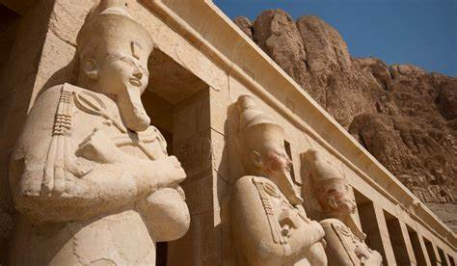
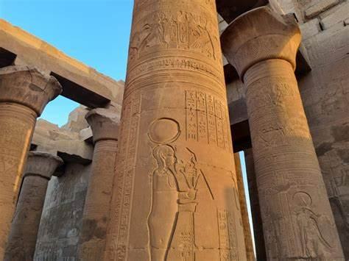
Introducción a los Templos Antiguos
2024
Los templos son estructuras construidas para honrar a deidades o seres sagrados y han jugado un papel crucial en la historia de la humanidad. A lo largo de los siglos, estas edificaciones no solo fueron centros religiosos, sino también culturales y políticos. Representan la conexión entre lo divino y lo humano, y su diseño monumental tiene como objetivo inspirar asombro y reverencia en quienes los visitaban.

Slide 3

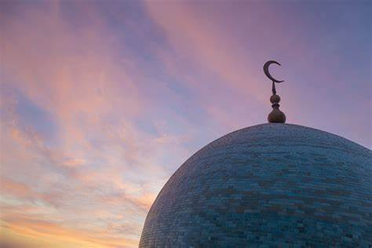
La Religión Islámica
2024
El Islam es una religión monoteísta que se originó en el siglo VII (7) en la Península Arábiga, con Mahoma como su último profeta. Los musulmanes creen en un solo Dios, Alá, y siguen las enseñanzas del Corán, su texto sagrado. Entre los cinco pilares del Islam están la oración, el ayuno, la caridad, la profesión de fe y la peregrinación a La Meca. Estos principios guían la vida espiritual de millones de personas alrededor del mundo, influyendo también en la arquitectura y las artes islámicas.

Slide 4
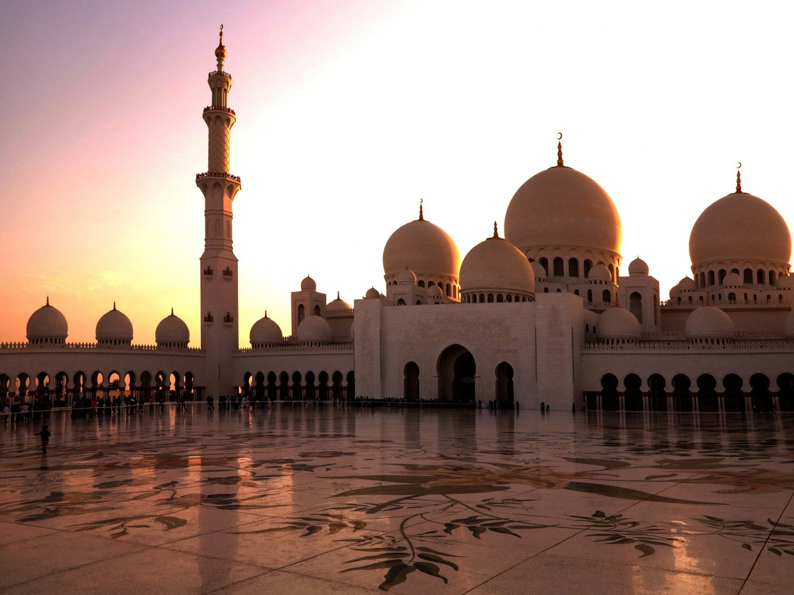
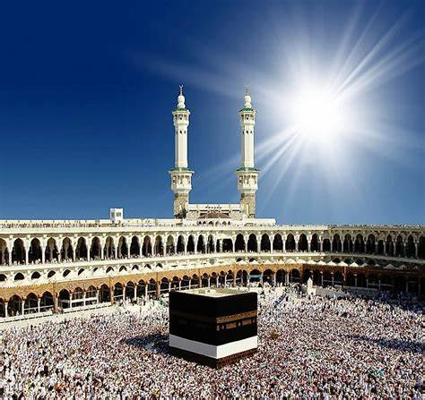
Creencias y Prácticas del Islam
2024
El Islam se fundamenta en la creencia en un solo Dios, Alá, y en la importancia de seguir las enseñanzas de Mahoma. Los musulmanes practican la oración cinco veces al día, un acto de devoción que refuerza su conexión espiritual. El Corán, considerado la palabra de Dios, es central en la vida cotidiana, guiando tanto la moralidad como las decisiones. Además, el mes de Ramadán es un tiempo de reflexión y ayuno, promoviendo la autodisciplina y la empatía hacia los necesitados. La comunidad y la caridad son valores fundamentales, reflejando el compromiso de los musulmanes con la justicia y la compasión en su entorno.

Slide 5
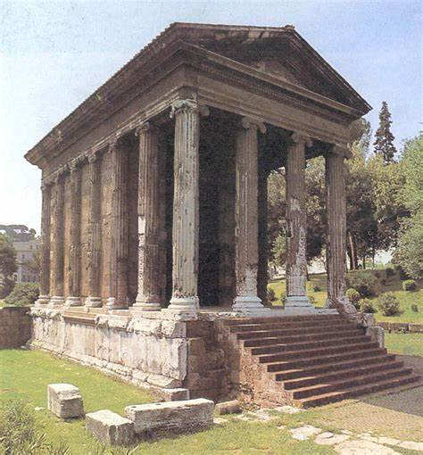
Arquitectura Religiosa en Templos Antiguos
2024
La arquitectura de los templos antiguos está profundamente influenciada por la religión. Elementos como la simetría, la monumentalidad y la ornamentación detallada están presentes en muchas culturas. Las creencias religiosas influían en la selección de los materiales, la estructura y los detalles arquitectónicos, buscando impresionar y establecer un vínculo entre lo terrenal y lo divino.

Slide 6
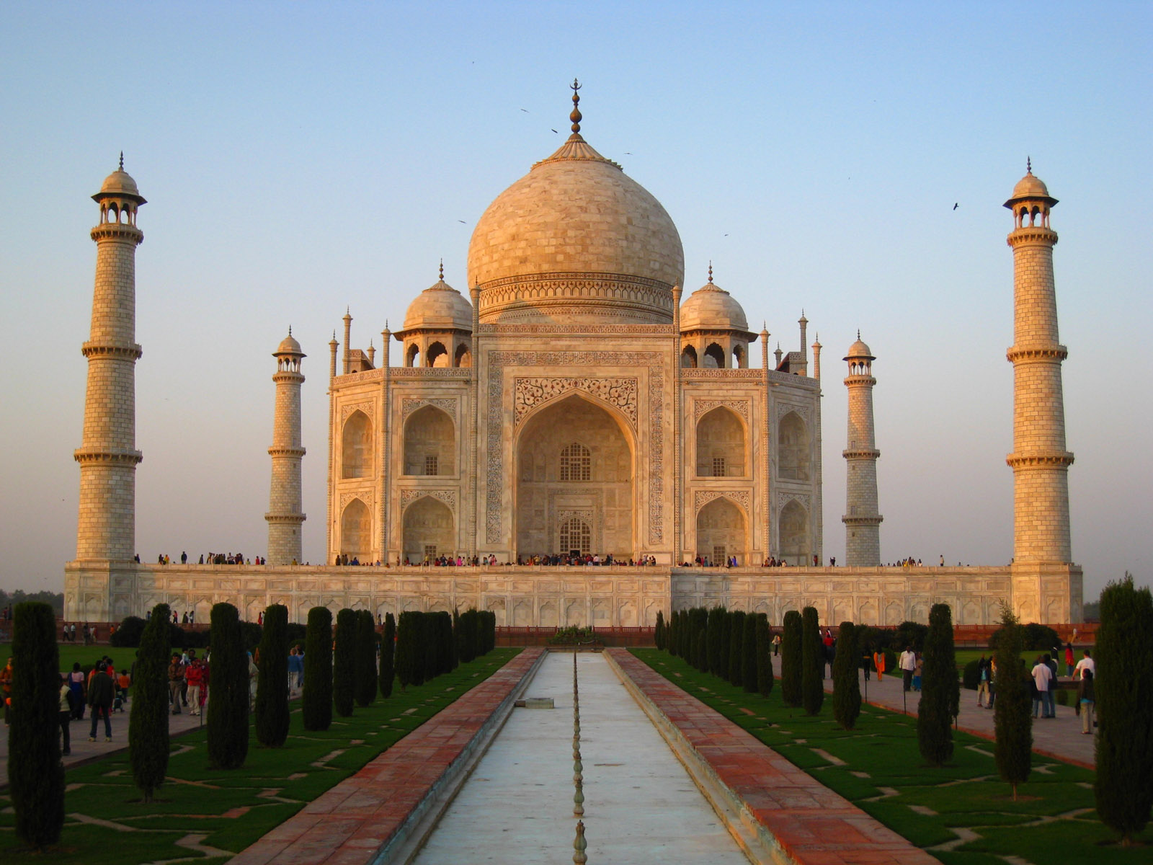
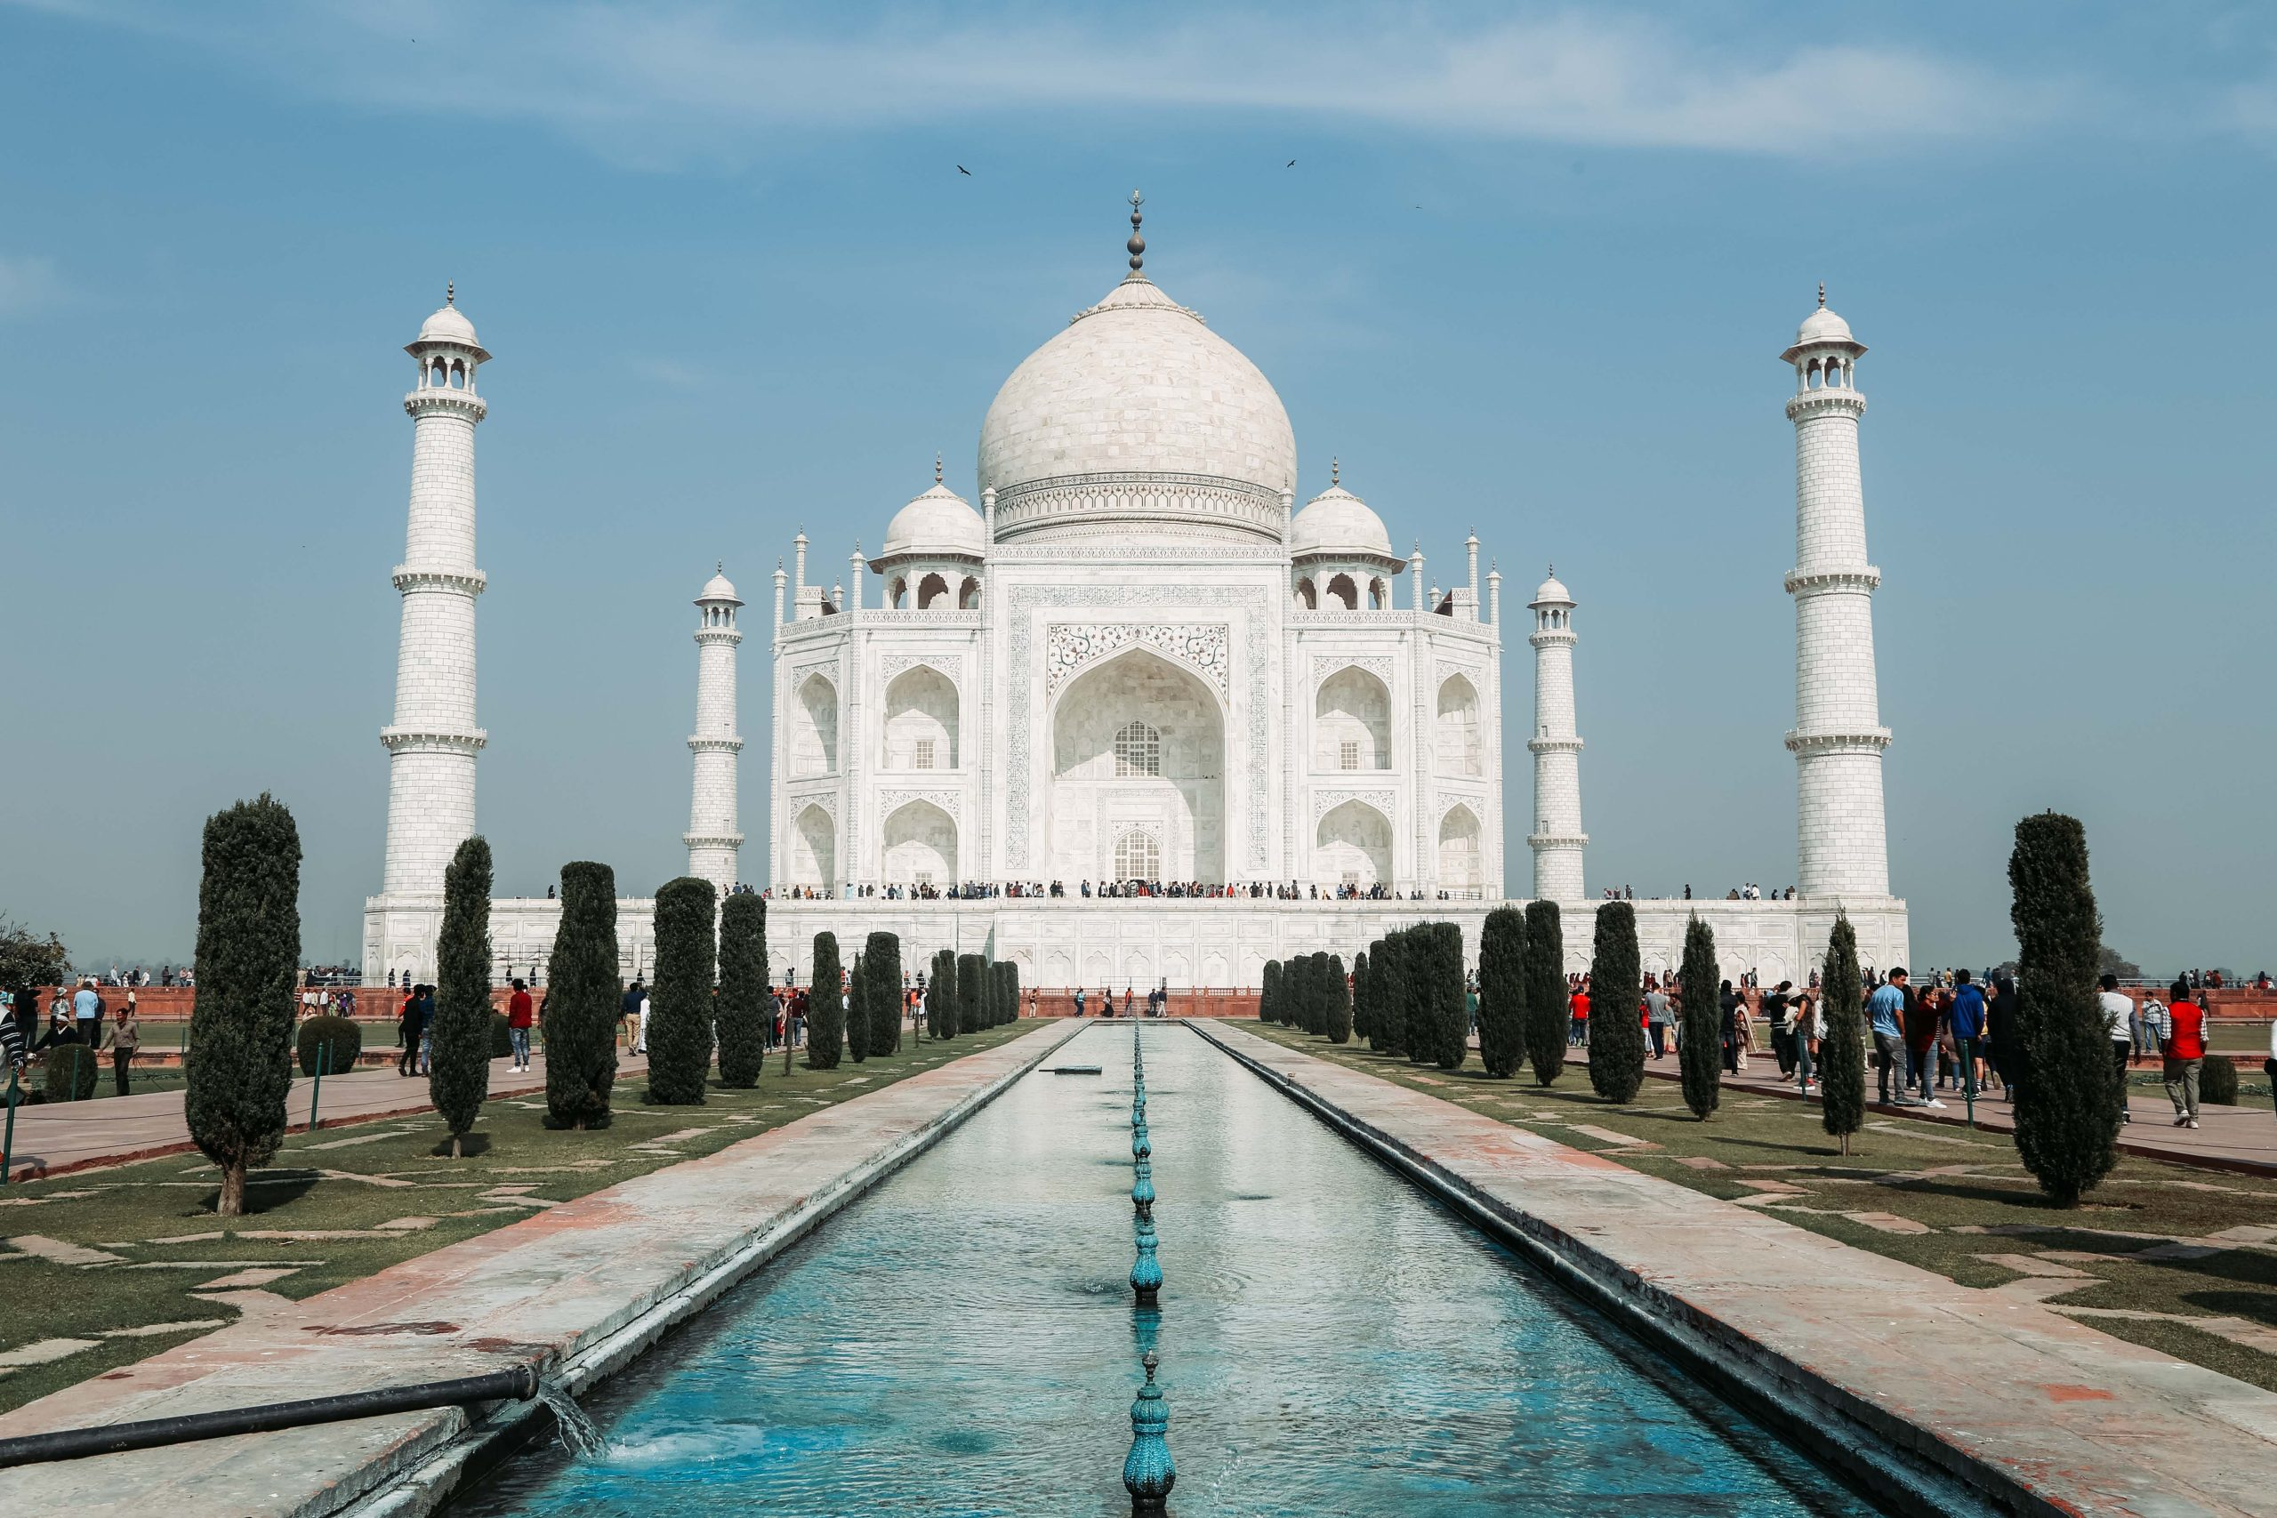
Transición hacia el Taj Mahal
2024
Aunque el Taj Mahal es principalmente un mausoleo, comparte muchas de las características de los templos religiosos en su diseño y simbolismo. Influido por la arquitectura islámica, el Taj Mahal utiliza la simetría, los arcos y los ornamentos caligráficos del Corán para expresar un sentido de perfección divina. Además de ser una obra de amor, también refleja la espiritualidad y el deseo de conexión con lo sagrado y el paraíso.

Slide 7
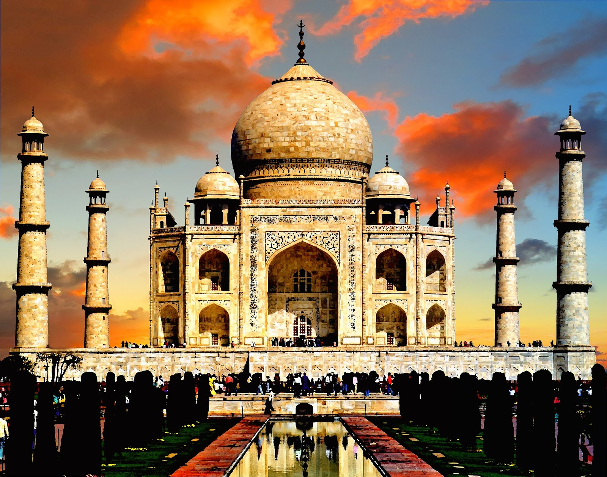
Taj Mahal: Historia
2024
El Taj Mahal fue construido en el siglo XVII (17) por el emperador mogol Shah Jahan en memoria de su esposa Mumtaz Mahal, quien murió durante el parto. Este majestuoso mausoleo de mármol blanco se ha convertido en un símbolo de amor eterno y devoción, y es considerado una de las maravillas del mundo moderno. Aunque su función es funeraria, el Taj Mahal tiene un profundo significado espiritual y cultural que trasciende su propósito inicial.

Slide 8
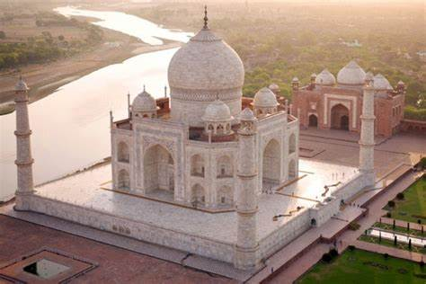
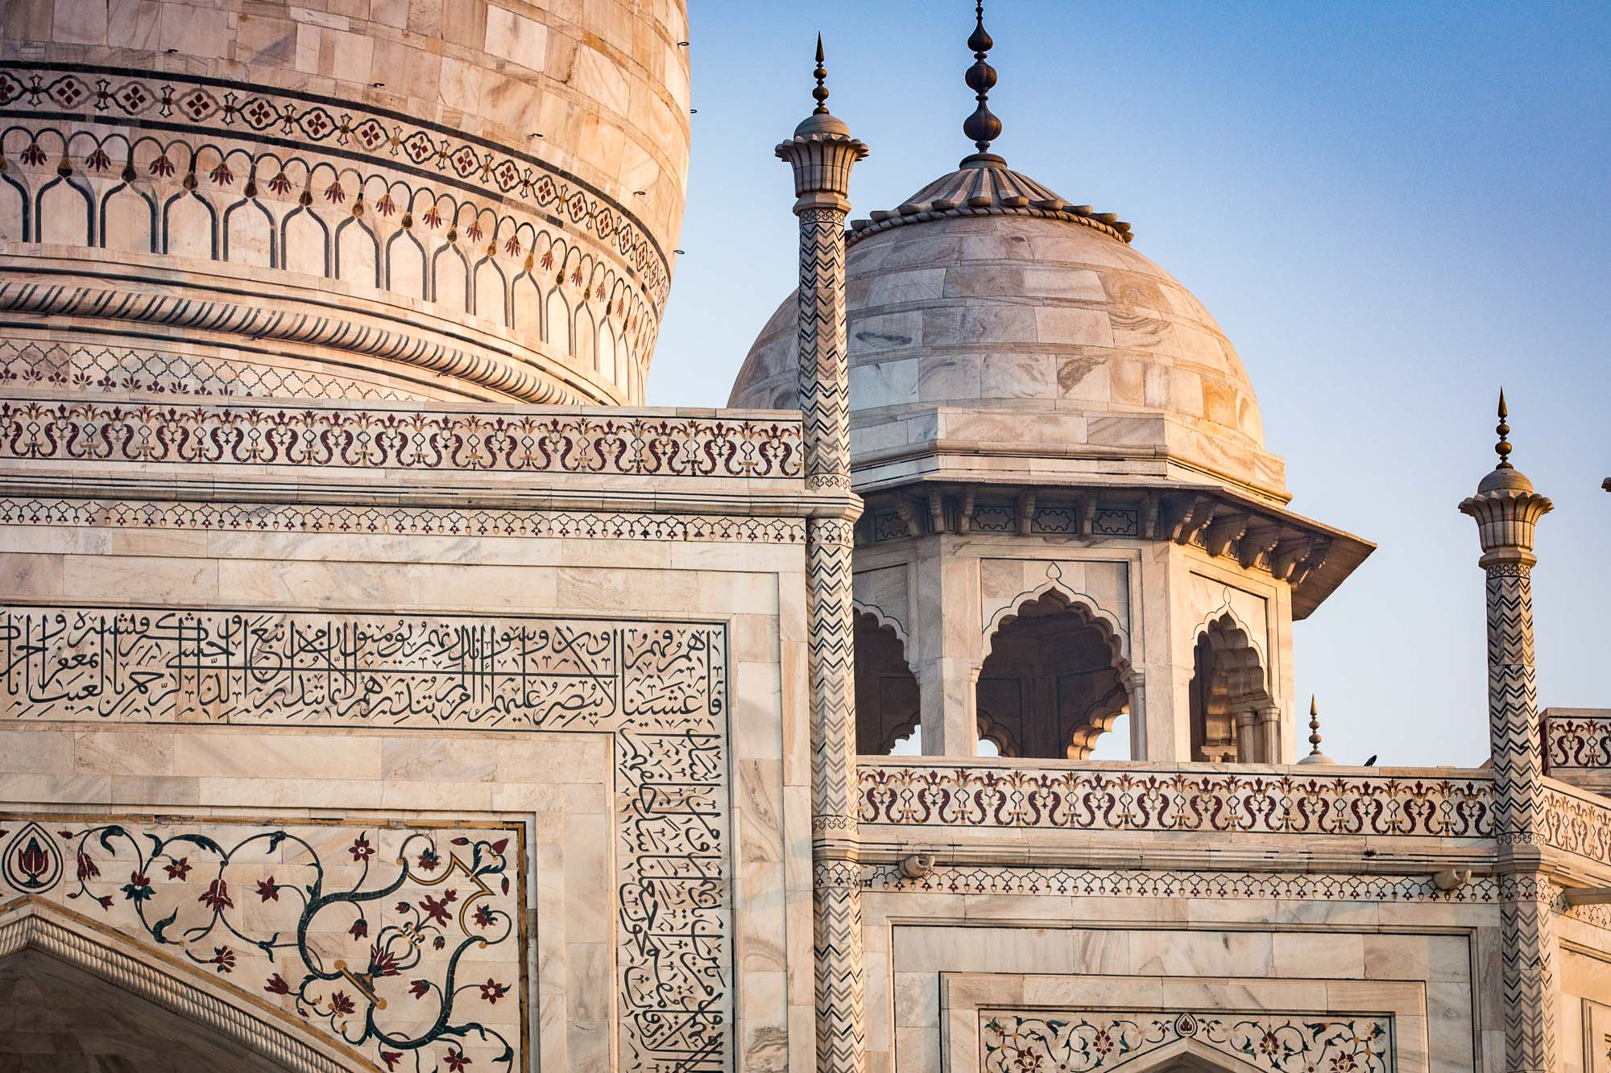
Taj Mahal: Arquitectura
2024
La arquitectura del Taj Mahal es un ejemplo magistral de la fusión entre la belleza y la funcionalidad religiosa. Sus características más notables incluyen su cúpula central, los cuatro minaretes que lo rodean, y los jardines simétricos que simbolizan el paraíso islámico. El uso de mármol blanco y las incrustaciones de piedras preciosas lo convierten en una obra de arte inigualable, donde la simetría perfecta es un reflejo de la perfección divina.

Slide 9
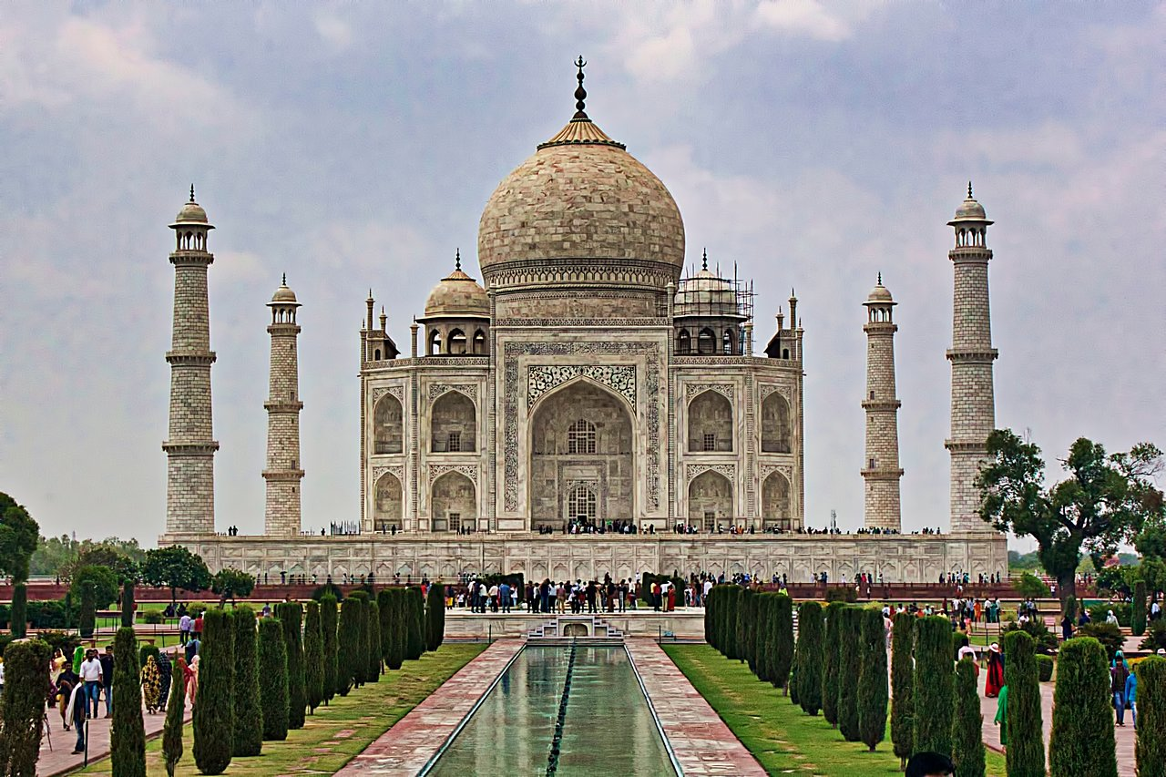
Relación Religiosa en el Taj Mahal
2024
El Taj Mahal está profundamente influenciado por el islam en su diseño. Las inscripciones del Corán adornan sus muros y la disposición simétrica de sus jardines refleja la idea del paraíso según las escrituras islámicas. Aunque es un monumento funerario, su arquitectura expresa una fuerte conexión espiritual con la eternidad y la vida después de la muerte, haciendo que trascienda su propósito inicial como mausoleo.

Slide 10
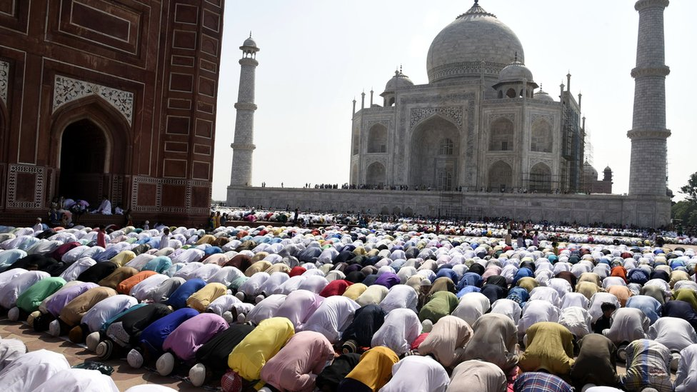
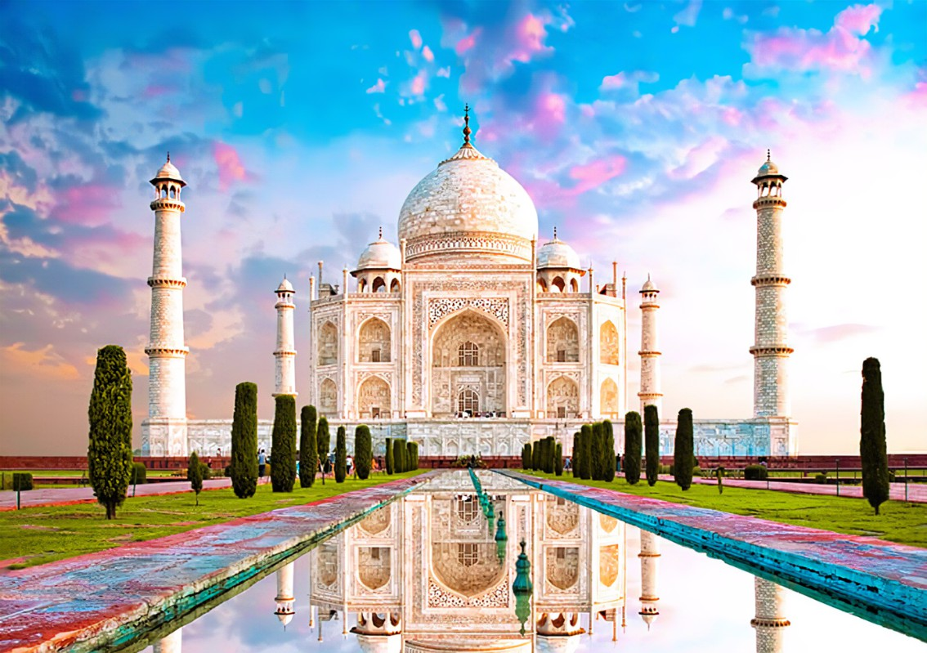
Relación del Taj Mahal con CAD
2024
El diseño asistido por computadora (CAD) ha permitido recrear estructuras históricas como el Taj Mahal con gran precisión y detalle. Gracias a las herramientas CAD, es posible modelar su simetría perfecta, las complejas geometrías de sus arcos y cúpulas, y los intrincados patrones decorativos de sus paredes. Además, el uso de CAD facilita el análisis de proporciones y la reproducción de sus jardines y espacios exteriores. Estas tecnologías permiten a arquitectos e ingenieros estudiar y preservar este tipo de monumentos, ofreciendo una nueva perspectiva sobre su construcción y su legado cultural.

Slide 11
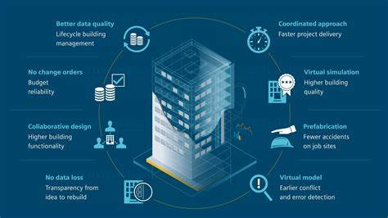
Integración de BIM con CAD para la Preservación del Patrimonio
2024
La integración de Building Information Modeling (BIM) con el diseño CAD es clave para la preservación de monumentos históricos como el Taj Mahal. Mediante el uso de BIM, se puede crear un modelo digital con todos los datos estructurales, históricos y arquitectónicos del monumento. Este modelo no solo permite la visualización del diseño, sino que también ayuda en su mantenimiento y restauración, proporcionando información clave sobre los materiales utilizados, las posibles zonas de desgaste y el impacto ambiental.

Slide 12


Monitoreo en Tiempo Real con Sensores IoT
2024
Al integrar sensores del Internet de las Cosas (IoT) con el modelo BIM, se puede monitorear en tiempo real el estado estructural del Taj Mahal. Sensores colocados en puntos críticos pueden registrar datos sobre la humedad, la temperatura, las vibraciones y el desgaste de los materiales. Esta información se refleja en el modelo BIM, permitiendo realizar ajustes o reparaciones antes de que ocurra un daño mayor. La implementación de IoT asegura que la preservación del monumento sea proactiva y basada en datos concretos.

Slide 13
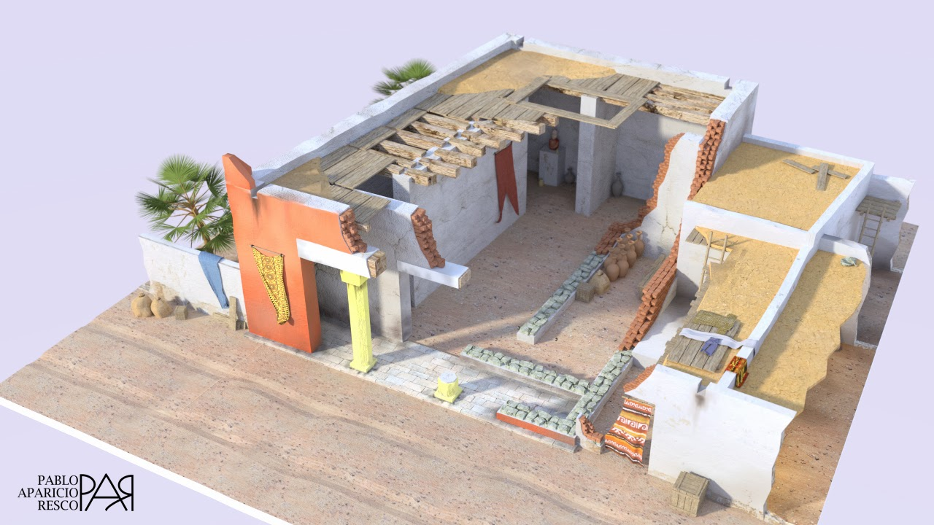
Restauración Basada en Datos
2024
El uso de BIM y tecnologías de escaneo 3D proporciona datos precisos que permiten restaurar partes dañadas o deterioradas del Taj Mahal de forma fiel al diseño original. Al combinar la información histórica con las imágenes generadas por drones y el escaneo láser, los restauradores pueden recrear con precisión áreas afectadas por el tiempo. Este proceso no solo asegura la exactitud en la restauración, sino que también permite prever futuras intervenciones basadas en datos históricos y materiales.

Slide 14
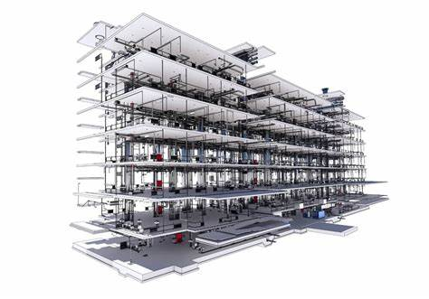
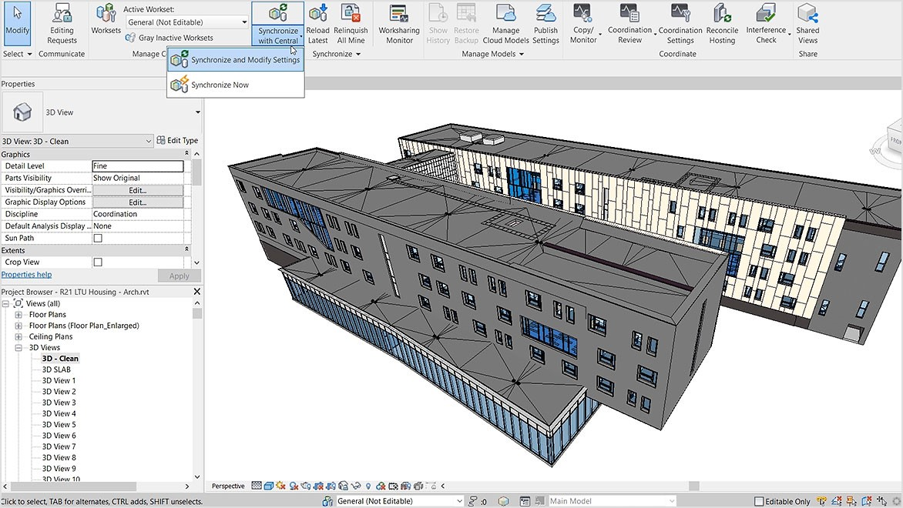
Automatización de Procesos de Restauración
2024
El modelo BIM, en conjunto con el uso de robots y maquinaria avanzada controlada por IA, puede automatizar algunos aspectos del proceso de restauración. Máquinas especializadas pueden realizar cortes de precisión en los materiales originales o aplicar patrones decorativos complejos basados en el modelo digital del Taj Mahal. Esto no solo reduce el tiempo necesario para la restauración, sino que también minimiza el riesgo de errores humanos, asegurando que los trabajos de restauración sean exactos y fieles al diseño original.

Slide 15

2024
MUCHAS GRACIAS

